Slide 1
建模分析

Slide 2
结果建模

Slide 3
单因素建模
验证自变量A与因变量Y之间的关系

Slide 4
单因素建模
当条件1存在，条件2不存在时
当条件1不存在，条件2存在时

Slide 5
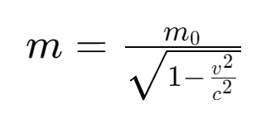
单因素建模(模型相加，要考虑一截距问题）
只有初始速度，没有外力作用
x＝vt
没有初始速度，只有外力作用
x＝1/2F/mt2
有初始速度，有外力作用
x＝vt+ 1/2F/mt2

Slide 6
单因素建模(模型分段）

Slide 7



两因素建模
验证自变量A和自变量B与因变量Y之间的关系

Slide 8
两因素建模
验证自变量A和自变量B与因变量Y之间的关系

Slide 9
机制建模

Slide 10
机制的由来
机制：对结果建模中参数意义的解读，可不可以随意解读

Slide 11
机制建模的使用情境：将机制作为因变量

Slide 12
分类模型

Slide 13
大语言模型
Embedding模型
分类器

